Slide 1
cache模拟器的设计与实现
《计算机系统结构》课程组
Notes:
各位同学，大家好！
这节课我会给大家介绍计算机系统结构的课程实验：cache模拟器的设计与实现。
<number>

Slide 2
实验概述
实验目的
理解cache工作原理；
如何实现一个高效的模拟器。
实验内容
编写一个200-300行的C程序来模拟Cache缓存的行为
实验环境
Linux 64-bit ，C语言
<number>
Notes:
本实验主要用于帮助大家理解cache的基本工作原理，以及如何实现一个高效的事件驱动的模拟器。
实验内容为编写一个C语言程序，模拟一个cache子系统的行为，这个程序的开发代码量大约是200到300行。
本实验的环境要求为：64位的linux操作系统，以及运行于其上的基本C语言开发环境。
<number>

Slide 3
实验数据与文件
实验数据包：cachelab-handout.tar
解压命令：tar xvf cachelab-handout.tar
数据包中的重要文件与目录：
csim.c：实验中需要修改和提交的Cache模拟程序
csim-ref ：供参考的二进制可执行Cache模拟器（模拟一个具有任意大小、关联度和LRU（least-recently used）替换策略的Cache）
traces子目录：包含一组参考内存访问轨迹文件（reference trace files，由valgrind程序生成），用以评估Cache模拟器的正确性
test-csim：测试程序，用以验证Cache模拟器在上述参考内存访问轨迹上的正确性
<number>
Notes:
本实验的数据包为：cachelab-handout.tar
数据包可以在同一工作目录下使用：tar xvf cachelab-handout.tar解压
解压得到的文件夹中，有4个重要文件与目录：
一是csim.c文件，也就是实验中需要修改和提交的cache模拟程序；
二是csim-ref文件，其为供参考的二进制可执行cache模拟器，这个模拟器能够模拟一个具有任意大小、关联度和LRU（least-recently used）替换策略的Cache；
三是traces目录，其包含一组参考内存访问轨迹文件（reference trace files），用以评估Cache模拟器的正确性；
四是test-csim文件，这是一个测试程序，用以验证Cache模拟器在上述参考内存访问轨迹上的正确性
<number>

Slide 4
实验数据与文件
内存访问轨迹文件
位于traces子目录中，用以评估Cache模拟器的正确性
记录了某一程序在运行过程中访问内存的序列及其参数（地址、大小等）
每行记录1或2次内存访问的信息，格式为：
[0-1个空格] operation address,size
operation（操作）：内存访问的类型。I - 指令装载，L - 数据装载，S - 数据存储，M - 数据修改（即数据装载后接数据存储）
address：所64-bit十六进制内存地址
size：访问的内存字节数量
示例：
I 0400d7d4,8
M 0421c7f0,4
L 04f6b868,8
S 7ff005c8,8
注意：I符号前没有空格，而每个M、L、S符号前总有一个空格，代表对应的数据访问是由指令（执行）引起的
<number>
Notes:
下面重点介绍内存访问轨迹文件
（1）这些文件所包含内容是cache模拟器的主要输入（测试用例），文件均位于刚才提到的traces目录下；
（2）文件记录了某一程序在运行过程中访问内存的序列及其参数（地址、大小等）；
（3）每行记录1或2次内存访问的信息，分为3个段，每段之间用空格分开，各段格式如下：
第一段是0或1个空格；第二段是一个字母，表示该内存访问的类型，可为I、L、S或M，其中I表示指令装载，L表示数据装载，S表示数据存储，M表示数据修改，即数据装载后接数据存储；第三段为内存访问的地址与字节数量，前者是一个16进制数字，后者是一个10进制数字，两者之间用’,’逗号隔开
（4）这里给出了几个例子，需要注意的是I类型内存访问记录前没有空格，M、L、S类型内存访问记录前有空格
<number>

Slide 5
实验内容：编写Cache模拟器
任务：在csim.c提供的程序框架中，编写实现一个Cache模拟器：
输入：内存访问轨迹
操作：模拟缓存相对内存访问轨迹的命中/缺失行为
输出：命中、缺失和（缓存行）淘汰/驱逐的总数
具体要求：完成的csim.c文件应能接受与参考缓存模拟器csim-ref相同的命令行参数并产生一致的输出结果。
命令行格式：csim-ref [-hv] -s <s> -E <E> -b <b> -t <tracefile>
-h: 显示帮助信息（可选）
-v: 显示轨迹信息（可选）
-s <s>: 组索引位数2^s cache sets
-E <E>: 关联度（每组包含的缓存行数
number of cachelines per set）
-b <b>: 内存块内地址位数
cacheline block size 2^b bytes
-t <tracefile>: 内存访问轨迹文件名
示例：
$>./csim-ref -v -s 4 -E 1 -b 4 -t traces/yi.trace
L 10,1 miss
M 20,1 miss hit
L 22,1 hit
S 18,1 hit
L 110,1 miss eviction
L 210,1 miss eviction
M 12,1 miss eviction hit
hits:4 misses:5 evictions:3
<number>
Notes:
再来看实验内容：编写cache模拟器
具体任务是：在csim.c提供的程序框架中，编写实现一个Cache模拟器
模拟器的主要输入是内存访问轨迹；
主要操作是模拟缓存相对内存访问轨迹的命中与缺失行为；
主要输出是命中、缺失以及缓存行淘汰（缺失）的总数。
模拟器完成后，编译出的程序能够接受与参考缓存模拟器csim-ref相同的命令行参数，并产生一致的输出结果。
命令行的格式介绍如下：其中，-h为显示帮助信息，-v现式轨迹信息，这两个都是可选的；-s后接组索引位数，-E后接关联度，即每组包含的缓存行数，-b后接内存块内地址位数，-t后接内存访问轨迹文件名，后四个都是必选的。这里给出了一个具体的例子。
<number>

Slide 6
实验内容：编写Cache模拟器
csim.c编程要求：
模拟器必须在输入参数s、E、b设置为任意值时均能正确工作——即需要使用malloc函数（而不是代码中固定大小的值）来为模拟器中数据结构分配存储空间。
由于实验仅关心数据Cache的性能，因此模拟器应忽略所有指令cache访问（即轨迹中“I”起始的行）
假设内存访问的地址总是正确对齐的，即一次内存访问从不跨越块的边界——因此可忽略访问轨迹中给出的访问请求大小
main函数最后必须调用printSummary函数输出结果，并如下传之以命中hit、缺失miss和淘汰/驱逐eviction的总数作为参数：
printSummary(hit_count, miss_count, eviction_count);
csim.c代码框架
#include “cachelab.h”
int main() {
int hit_count = 0, miss_count = 0, eviction_count = 0;
… …
printSummary(hit_count, miss_count, eviction_count);
return 0;
}
每一数据装载(L)或存储(S)操作可引发最多1次缓存缺失(miss)
数据修改操作(M)可认为是同一地址上1次装载后跟1次存储，因此可引发2次缓存命中(hit) ，或1次缺失+1次命中外加可能1次淘汰/驱逐(evict)
<number>
Notes:
对于csim.c文件，我们的要求是：
（1）模拟器必须在输入参数s、E、b设置为任意值时均能正确工作，也就是说，需要使用malloc函数（而不是代码中固定大小的值）来为模拟器中数据结构分配存储空间；
（2）我们的实验仅关心数据Cache的性能，因此模拟器应忽略所有指令cache访问（即轨迹中“I”起始的行）；
（3）在处理访问请求是，我们假设内存访问的地址总是正确对齐的，即一次内存访问从不跨越块的边界——因此可忽略访问轨迹中给出的访问请求大小；
（4）main函数最后必须调用printSummary函数输出结果，并如下传之以命中hit、缺失miss和淘汰/驱逐eviction的总数作为参数。
这里简要介绍了模拟器的处理器流程，需要强调的还是数据修改操作（M），在我们的程序里，其被认为是同一地址上1次装载后跟1次存储，继而引发多个cache动作。
<number>

Slide 7
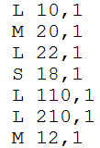
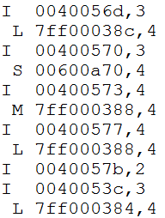
实验内容：编写Cache模拟器
Cache性能测试：
8个测试用例——不同Cache参数和访问轨迹
linux> ./csim -s 1 -E 1 -b 1 -t traces/yi2.trace
linux> ./csim -s 4 -E 2 -b 4 -t traces/yi.trace
linux> ./csim -s 2 -E 1 -b 4 -t traces/dave.trace
linux> ./csim -s 2 -E 1 -b 3 -t traces/trans.trace
linux> ./csim -s 2 -E 2 -b 3 -t traces/trans.trace
linux> ./csim -s 2 -E 4 -b 3 -t traces/trans.trace
linux> ./csim -s 5 -E 1 -b 5 -t traces/trans.trace
linux> ./csim -s 5 -E 1 -b 5 -t traces/long.trace
<number>
Notes:
在模拟器开发完毕后，请使用以下参数配置你的模拟器，并以对应的踪迹文件为输入运行与测试模拟器。
<number>

Slide 8
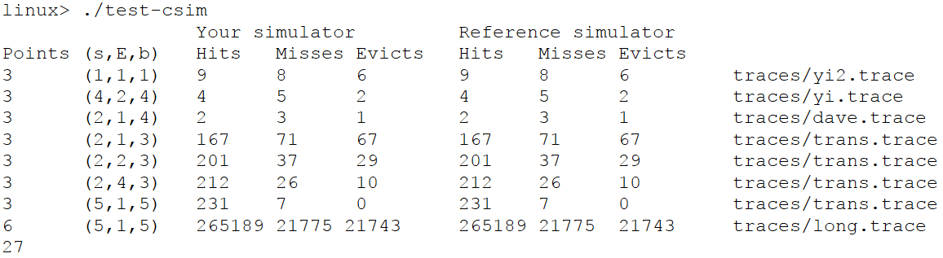
实验内容：编写Cache模拟器
Cache性能测试：
test-csim测试程序：依次使用上列每一测试用例对csim进行测试
对每一测试，test-csim从缓存的Hits（命中）/Misses（缺失）/Evicts（淘汰/驱逐）数量三个指标比较了所实现csim模拟器和参考Cache模拟器csim-ref的性能，
计算csim实现获得的分数：每个用例的每一指标1分（最后一个用例2分）——与参考csim-ref模拟器输出指标相同则判为正确：
<number>
Notes:
前面我们提到的test-csim程序，以相同的配置参数与踪迹文件为输入，比较你所编写的模拟器与标准模拟器（csim-ref）的输出，从而验证代码正确性。
具体规则为：对每一个测试用例，比较命中、缺失与淘汰三项指标。除最后一个用例外，每项指标相同则得1分，否则得0分；最后一个用例每项指标相同得2分，否则得0分。
<number>

Slide 9
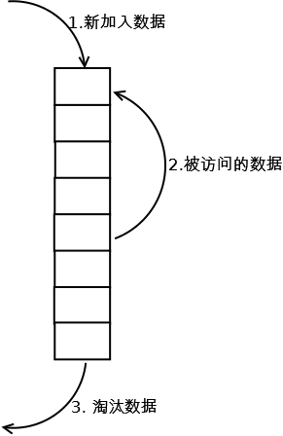
缓存替换算法 - LRU
LRU（Least recently used，最近最少使用）算法
根据数据的历史访问记录来进行淘汰数据，其核心思想是“如果数据最近被访问过，那么将来被访问的几率也更高”。
最常见的实现是使用一个链表保存缓存数据：
新数据插入到链表头部
每当缓存命中（即缓存数据被访问），则将数据移到链表头部
当链表满的时候，将链表尾部的数据丢弃
<number>
Notes:
接下来简要介绍LRU算法，LRU算法全称Least recently used，译为最近最少使用（算法）。其根据数据的历史访问记录来进行淘汰数据，核心思想为：如果数据最近被访问过，那么将来被访问的几率也更高。
LRU算法最常见的实现方式是使用一个链表保存缓存数据。并执行以下操作：
（1）当新数据到达时，将其插入链表头部（MRU位置）；
（2）当缓存命中时（缓存块被访问），将对应块移动到链表头部；
（3）当链表满时，将链表尾部（LRU位置）的数据丢弃。
思考题：如何通过降低LRU算法中各种操作的复杂度提升模拟器性能？
<number>

Slide 10
实验数据提交
修改完成实验的结果文件csim.c后，在实验数据的根目录中执行如下命令进行编译：
linux> make clean
linux> make
每次如上执行make命令时，相应Makefile将创建一个名为"-handin.tar"的文件，其中包含你需要提交的csim.c和trans.c文件。
将该tar文件重命名为“姓名+学号.tar”并提交。
<number>
Notes:
实验数据提交方式为：
首先，修改完成实验的结果文件csim.c；
随后，在实验数据的根目录中执行如下命令进行编译：
make clean
Make
执行make命令时，相应Makefile将创建一个名为“-handin.tar”的文件，其中包含你需要提交的csim.c文件。
提交时需要将该tar文件重命名为“姓名+学号.tar”并提交。
<number>

Slide 11
谢 谢！
<number>
Notes:
谢谢大家！
<number>

